Slide 1
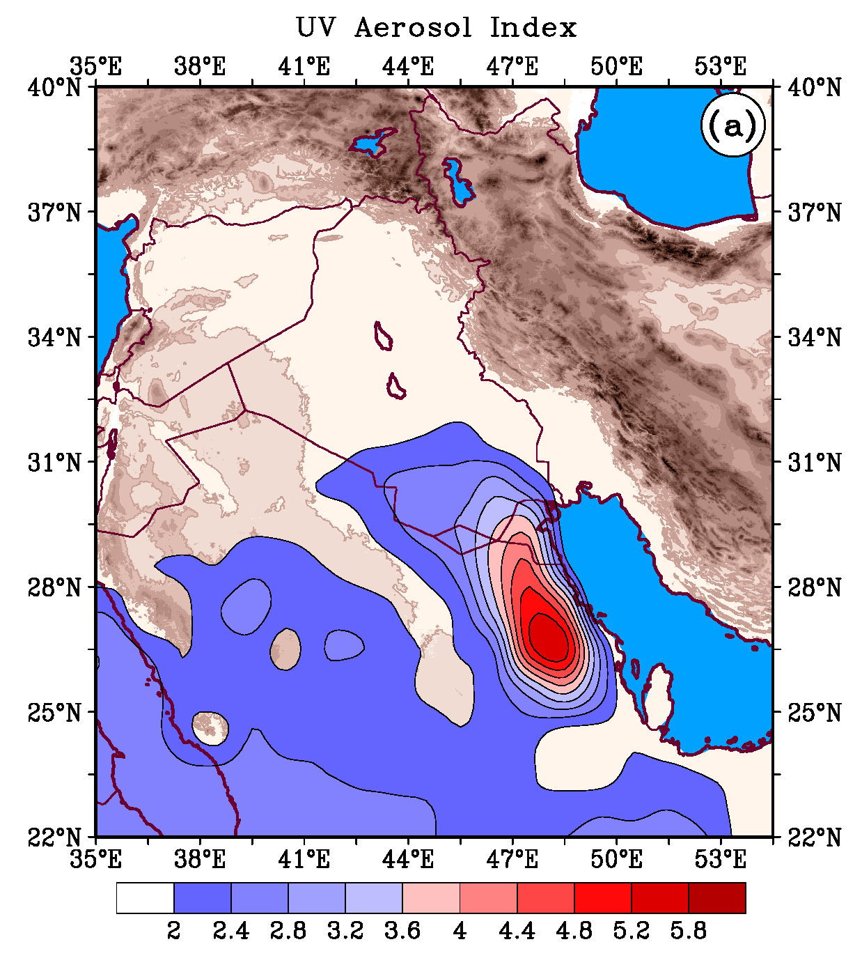
این متن پاک شود و عنوان مقاله افزوده شود
نام و نام خانوادگی نویسنده اول^{1*} ، نام و نام خانوادگی نویسنده دوم²، و نام و نام خانوادگی نویسنده سوم³
^{1*} سمت یا رتبه علمی و تخصص ،نام دانشگاه یا محل کار؛ ² سمت یا رتبه علمی و تخصص ،نام دانشگاه یا محل کار؛ ³ سمت یا رتبه علمی و تخصص ،نام دانشگاه یا محل کار
ادامه نتایج و بحث
در متن مقاله روش ذكر مراجع به صورت زير است:
چنانچه مرجع، جزیی از متن مقاله باشد، نام خانوادگي نگارنده به عنوان مرجع در متن آورده شود و تاريخ انتشار اثر بلافاصله دركمانك ها به فارسي آورده شود. مثال: احمدی (1390) در پژوهش خود به .........
چنانچه مرجع، جزیی از متن نباشد و جهت تأیید جمله و یا مسئله مورد اشاره ی نگارنده آورده شود، شایسته است نام خانوادگی نویسنده به همراه سال انتشار به فارسی در کمانک ها ذکر گردد. مثال: پژوهشگران بی شماری بر نقش سامانه پرفشار مهاجر در وقوع بارش های سواحل جنوبی دریای خزر تأکید نموده اند (باقری، 1372؛ خوشحال، 1376؛ علیجانی، 1380؛ جانبازقبادی و همکاران، 1390؛ مفیدی و همکاران، 1393).
چنانچه مرجعي توسط يك يا دو نفر نوشته شده باشد، نام خانوادگي نگارنده يا نگارندگان آورده مي شود. اما در صورتي كه مرجع توسط بيش از دو نگارنده نوشته شده باشد، نام خانوادگي نگارنده اول همراه با عبارت "و همكاران" آورده شود.
ادامه نتایج و بحث
اين بخش بايد در برگيرنده كليه نتايج كمي و كيفي بدست آمده باشد. با توجه به تعداد محدود صفحات، تنها از تعدادی محدود از خروجی ها که به خوبی تبیین کننده نتایج تحقیق باشند استفاده شود و از بکارگیری اشکال و جداول اضافی پرهیز گردد
مقدمه
اين متن را پاك كرده و مقدمه مقاله را جایگزین نمائید. مقدمه بايد به شکلی بسیار مؤجز اما گویا با طرح مسئله و بیان نکاتی در رابطه با اهمیت و ابعاد موضوع اصلیِ تحقیق آغاز گردد. همچنین در مقدمه می بایست بطور مختصر به تحقيقات انجام يافته در زمينه مورد نظر ارجاع شود و هدف بررسي و پژوهش نيز روشن گردد.
نتیجه گیری
در اين بخش بايد ماحصل یافته ها مورد ارزیابی نهایی قرار گیرد و ضمن جمع بندی یافته ها، در چارچوب هدف اصلی تحقیق، پیام اصلی حاصل از تحقیق ارائه گردد. نتایج اصلی تحقیق با کارهای گذشته مقایسه شده و جایگاه پژوهش انجام شده نسبت به کارهای گذشته مشخص گردد.
در اين بخش بايد پیام اصلی حاصل از تحقیق ارائه گردد. نویسندگان می توانند در انتهای این بخش، در صورت لزوم، پیشنهاداتی متناسب با یافته های تحقیق ارائه نمایند.
داده ها و روش تحقیق
شکل1- در توضیح شکل، به توضیح کوتاهی از آن چه نشان داده شده، همچنین به ویژگی های کارتوگرافی و محاسباتی شکل، واحدهای بکار گرفته شده، اشاره شود
اين متن را پاك كرده و بخش مربوطه را جایگزین نمائید. در اين بخش بايد داده ها و چگونگي انجام كار (داده ها و روش بكار گرفته شده، روابط و روش هاي محاسبه و ارزيابي و ...) بيان گردد.
منابع
جدول2- اندازه و نوع قلم ها.
اندازه قلم | نام قلم | موقعيت استفاده
66 | B Titr | عنوان مقاله
28 | B Nazanin | نام مؤلفان
18 | B Titr bold | سمت مولفان
44 | B Titr | عناوین بخش ها
21 | B Nazanin | متن
17 | B Nazanin | عناوين جدول ها و شکل ها
17 | B Nazanin | متن جدول ها و شکل ها
18 | B Nazanin | منابع فارسی
18 | Times New Roman | منابع انگليسي
- کاویانی، م.ر.، و علیجانی، ب.، (1395): مبانی آب و هواشناسی، انتشارات سمت، چاپ نوزدهم، 590 صفحه.
- مفيدي، ع.، و زرين، آ.، (1391): تحليل ماهيت، ساختار و وردايي زماني گردش جو تابستانه بر روي جنوب غرب آسيا، پژوهش هاي اقليمي، 11، 40-15.
- Barry, R.G., and Chorley, R.J., (2003): Atmosphere, Weather and Climate, 8th edition, Routledge (London), 421p.
- Carleton, A. M., (1999): Methodology in Climatology, Annals of the Association of American Geographers, 89: 713–735. doi:10.1111/0004-5608.00172.
- IPCC, Climate Change (2007): The Physical Science Basis, Contribution of Working Group I to the Fourth Assessment Report of the Intergovernmental Panel on Climate Change, S. Solomon et al., Eds. (Cambridge University Press, Cambridge, UK).
- Landsberg, H.E., (1987): Climatology, In the Encyclopedia of World Climatology, Edited by J.E., Oliver and R.W., Fairbridge, New York, Van Nostrand Reinhold, 327-338.
- Randalls, S., (2017): Contributions and perspectives from geography to the study of climate, WIREs Clim Change, 8 (4): 16p. doi: 10.1002/wcc.466.
- Schultz, D. M., (2010): How to research and write effective case studies in meteorology, Electronic J. Severe Storms Meteor., 5 (2): 1–18.
نتایح و بحث
اين بخش بايد در برگيرنده كليه نتايج كمي و كيفي بدست آمده باشد. با توجه به تعداد محدود صفحات، تنها از تعدادی محدود از خروجی ها که به خوبی تبیین کننده نتایج تحقیق باشند استفاده شود و از بکارگیری اشکال و جداول اضافی پرهیز گردد

